Slide 1
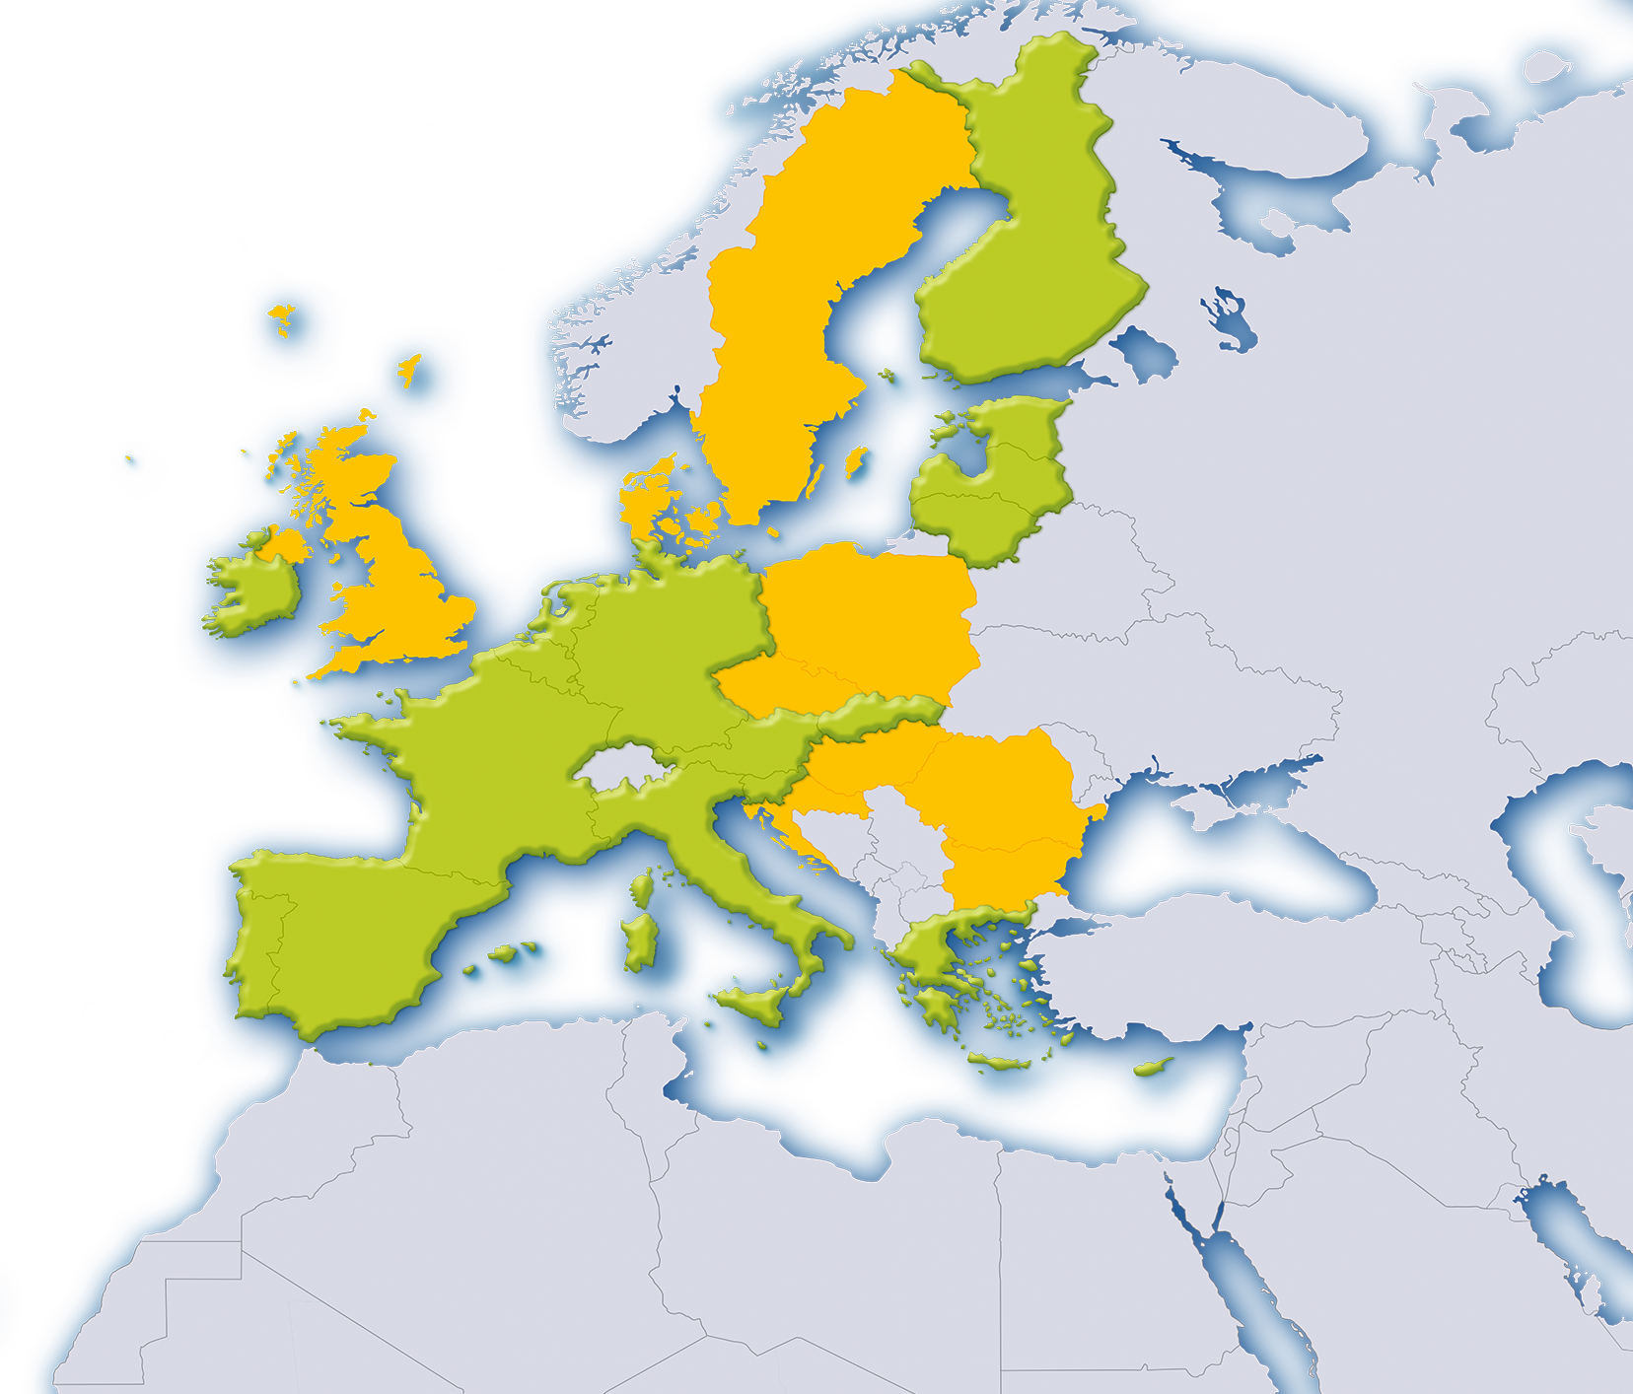
19 krajín
338 miliónov
ľudí
Jedna mena – euro!
Notes:
Cieľom tejto prezentácie je pomôcť učiteľom predstaviť eurové bankovky a mince žiakom. Doplňujúce informácie ku každej snímke sú na stránkach s poznámkami. Prezentáciu môžete používať po častiach alebo vcelku. Dúfame, že vám bude užitočnou pomôckou.
Viac informácií o eurových bankovkách a minciach nájdete na stránke http://www.nove-eurobankovky.eu/ alebo https://www.ecb.europa.eu/euro/html/index.sk.html.

Slide 2
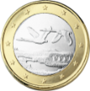
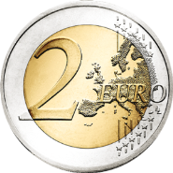
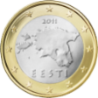
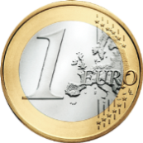
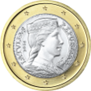
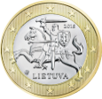
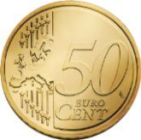
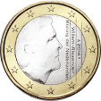
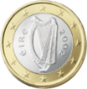
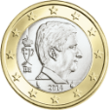
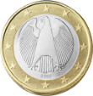
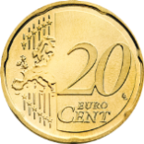
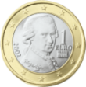
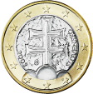
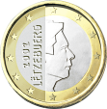
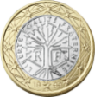
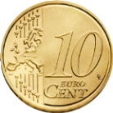
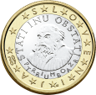
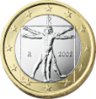
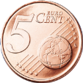
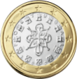
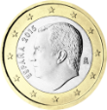
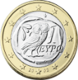
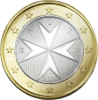
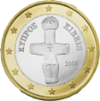
Eurové mince
Z ktorých krajín pochádzajú jednotlivé mince?
Notes:
Každá eurová minca má spoločnú európsku stranu a národnú stranu. Európska strana zobrazuje mapu Európy. Autorom návrhu je Luc Luycx z Kráľovskej belgickej mincovne. Národná strana zobrazuje známu osobnosť, budovu alebo národný symbol. Niektoré krajiny majú na všetkých svojich minciach rovnaký motív, iné zasa majú na minciach rôznych nominálnych hodnôt rôzne motívy. Všetky eurové mince platia vo všetkých krajinách eurozóny.
Ďalšie informácie o minciach nájdete na stránke: http://www.nove-eurobankovky.eu/Eurové-mince/Eurové-mince/Spoločné-strany/1 cent
Eurové bankovky a mince boli prvýkrát uvedené do obehu v dvanástich krajinách v roku 2002. Zavedenie eura bolo najväčšou logistickou operáciou v Európe za posledné polstoročie.
Tip: Jednotlivé mince na tejto snímke sa dajú presúvať. Žiakom môžete dať za úlohu ukázať, z ktorých krajín mince pochádzajú. Ak majú žiaci záujem zistiť, odkiaľ pochádzajú aj ďalšie mince, na stránke http://www.nove-eurobankovky.eu/Informačné-materiály-a-publikácie/Odkiaľ-pochádza-minca si môžu zahrať hru „Odkiaľ pochádza minca?“.
Informácie o národnej strane mincí 1 €:
Rakúsko: Na minciach 1 € je portrét Wolfganga Amadea Mozarta, slávneho rakúskeho skladateľa, ktorý predstavuje Rakúsko ako hudobný národ.
Belgicko: Belgické mince zobrazujú belgického panovníka. Od roku 2002 do roku 2014 to bol kráľ Albert II. Od roku 2014 mince zobrazujú kráľa Filipa. Platné sú obidva typy mincí.
Cyprus: Mince 1 € a 2 € zobrazujú modlu v tvare kríža z doby medenej (3000 rokov pred n. l.). Tento typický príklad cyperského prehistorického umenia vyjadruje postavenie Cypru v centre civilizácie a kultúry.
Estónsko: Motív národnej strany estónskych mincí je pri všetkých nominálnych hodnotách rovnaký. Predstavuje geografické znázornenie Estónska a slovo „Eesti“ (Estónsko).
Fínsko: Mince 1 € zobrazujú dve letiace labute. Motív bol prevzatý z príspevku do súťaže na návrh pamätnej mince pri príležitosti 80. výročia nezávislosti Fínska.
Francúzsko: Na francúzskych minciach 1 € a 2 € je znázornený strom ako symbol života, kontinuity a rastu. Je umiestnený v strede šesťuholníka, po obvode ktorého stojí heslo republiky „Liberté, Egalité, Fraternité“ (sloboda, rovnosť, bratstvo).
Nemecko: Na minciach 1 € a 2 € je zobrazená orlica, tradičný symbol nemeckej zvrchovanosti, obklopená hviezdami Európskej únie.
Grécko: Motív sovy zobrazený na minciach 1 € je prevzatý zo starovekej aténskej tetradrachmy (z 5. stor. pred n. l.).
Írsko: Na írskych minciach je znázornená keltská harfa, tradičný národný symbol Írska. Na minciach je okrem toho uvedený rok vydania a slovo „Éire“ (názov Írska v írskom jazyku).
Taliansko: Na minciach 1 € je známa kresba od Leonarda da Vinciho zobrazujúca ideálne proporcie ľudského tela. Jej originál je vystavený v galérii Benátskej akadémie.
Lotyšsko: Mince 1 € znázorňujú lotyšské sedliacke dievča. Tento motív bol pôvodne použitý na strieborných päťlatsových minciach z roku 1929.
Litva: Na litovských eurových minciach je zobrazený štátny znak Litovskej republiky, Vytis, názov vydávajúcej krajiny „LIETUVA“ a rok vydania „2015“.
Luxembursko: Všetky luxemburské mince nesú portrét Jeho kráľovského veličenstva veľkovojvodu Henriho. Je na nich aj rok vydania a názov štátu „Lëtzebuerg” v luxemburčine.
Malta: Hlavným motívom mincí 1 € a 2 € je emblém Maltézskeho rádu. Počas jeho vlády na Malte v rokoch 1530 až 1798 sa s týmto ostrovom začal spájať osemcípy kríž, ktorý sa dnes často označuje ako maltézsky kríž.
Holandsko: Na holandských eurových minciach je portrét holandského panovníka. Od roku 2002 do roku 2014 to bola kráľovná Beatrix. Od roku 2014 mince zobrazujú kráľa Willema-Alexandra. Platné sú obidva typy mincí.
Portugalsko: Na minciach 1 € a 2 € sú zobrazené portugalské hrady a erby, obklopené hviezdami EÚ. Tento motív symbolizuje dialóg, zdieľanie hodnôt a dynamiku budovania Európy. V strede mincového poľa je kráľovská pečať z roku 1144.
Slovensko: Na minciach 1 € a 2 € je zobrazený dvojkríž na trojvrší, ktorý je aj v štátnom znaku Slovenskej republiky.
Slovinsko: Na minciach 1 € je portrét Primoža Trubara, autora prvej knihy vydanej v slovinčine.
Španielsko: Na minciach 1 € a 2 € je portrét španielskeho panovníka. Od roku 2002 do roku 2015 mince zobrazovali kráľa Juana Carlosa I., zatiaľ čo od roku 2015 je to kráľ Filip VI. Platné sú obidva typy mincí.

Slide 3
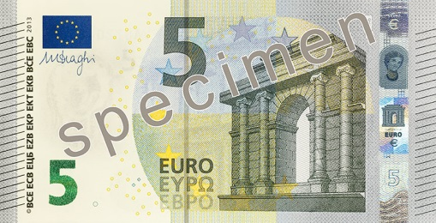
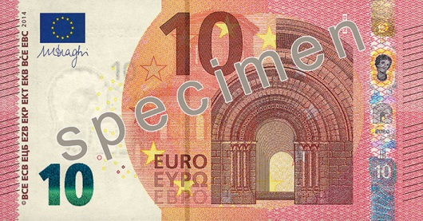
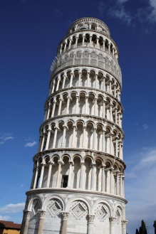
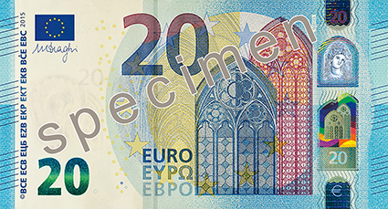
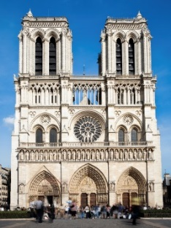
Eurové bankovky
Každá bankovka zobrazuje iný architektonický sloh Európy.
Klasika
Románsky sloh
Gotika
3
Notes:
Eurové bankovky majú sedem nominálnych hodnôt: 5 €, 10 €, 20 €, 50 €, 100 €, 200 € a 500 €. Bankovky zobrazujú architektonické slohy rôznych období európskych dejín vo vzostupnom chronologickom poradí. Bankovka 5 € zobrazuje klasiku, bankovka 10 € románsky sloh (10. – 13. storočie), bankovka 20 € gotiku (13. – 16. storočie) a tak postupne až po bankovku 500 €, ktorá zobrazuje modernú architektúru. Architektonické prvky na eurových bankovkách sú len štylizované podoby – žiadna z nich nepredstavuje konkrétnu stavbu. Obrázky stavieb na snímke sú len príkladmi jednotlivých architektonických slohov zobrazených na bankovkách.
Autorom grafického návrhu prvých eurových bankoviek je Robert Kalina z rakúskej centrálnej banky (Oesterreichische Nationalbank). Do obehu vstúpili v roku 2002. V súčasnosti sa do obehu uvádza nová séria eurových bankoviek, ktoré sú vďaka novým ochranným prvkom ešte bezpečnejšie, pričom bol vynovený aj ich vzhľad. Nová bankovka 5 € bola vydaná 2. mája 2013 a nová bankovka 10 € 23. septembra 2014. Nová bankovka 20 € bude uvedená do obehu 25. novembra 2015. Dátum vydania ostatných nominálnych hodnôt bude stanovený a verejnosti i spracovateľom peňazí oznámený neskôr. Zákonným platidlom sú bankovky prvej i druhej série. Prípadné zmeny budú oznámené v dostatočnom predstihu.
Tip: Namiesto obrázkov na snímke môžete použiť príklady zo svojej krajiny. Môžete tiež zhromaždiť obrázky rôznych známych stavieb a žiakom dať za úlohu určiť, či ide o klasický, románsky alebo gotický sloh.
Informácie o stavbách zobrazených na tejto snímke:
Bankovka 5 €: Hadriánov oblúk v Aténach, Grécko
Bankovka 10 €: Šikmá veža v Pise, Taliansko
Bankovka 20 €: Katedrála Notre-Dame v Paríži, Francúzsko

Slide 4
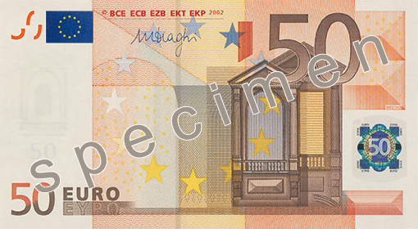
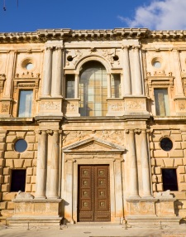
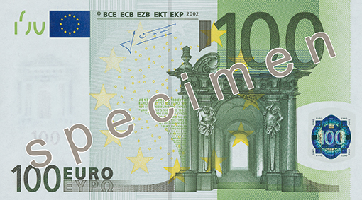
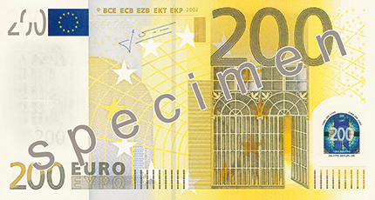
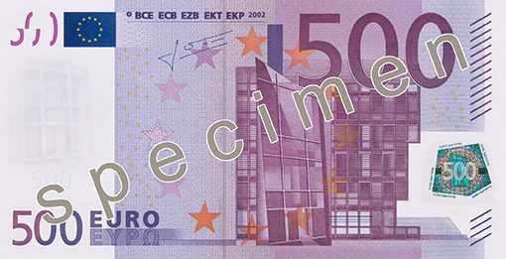
Eurové bankovky
Zobrazujú okná, brány a mosty.
Renesancia
Barok
Architektúra železa a skla 19. storočia
20. storočie
4
Notes:
Eurové bankovky zobrazujú na lícnej strane okná a brány, na rubovej strane mosty.
Tip: Podobne ako na predchádzajúcej snímke, aj tu môžete namiesto znázornenej renesančnej stavby použiť príklad zo svojej krajiny. Na snímke je palác kráľa Karola V. v Alhambre, Granada, Španielsko.

Slide 5
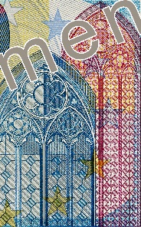
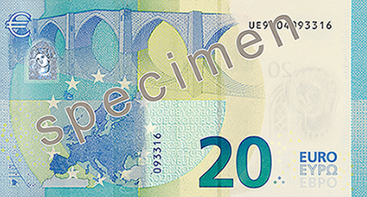
Eurové bankovky
Okná a brány symbolizujú ducha európskej otvorenosti a spolupráce.
Mosty symbolizujú komunikáciu medzi európskymi národmi
a medzi Európou a zvyškom sveta.
5
Notes:
Okná a brány na lícnej strane a mosty na rubovej strane bankoviek predstavujú myšlienky.
Okná a brány symbolizujú ducha európskej otvorenosti a spolupráce.
Mosty symbolizujú komunikáciu medzi európskymi národmi a medzi Európou a zvyškom sveta.

Slide 6
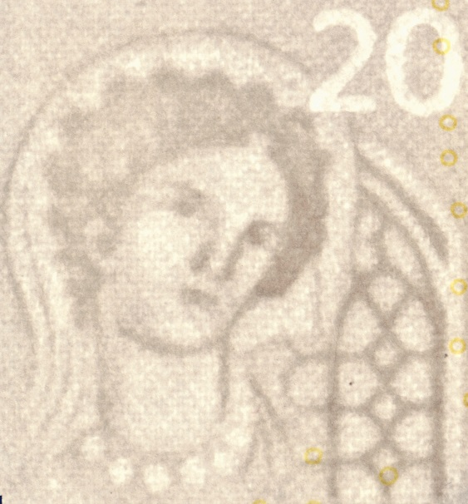
Európa
Ahoj!
Volám sa Európa.
Som princezná z gréckej mytológie.
Podľa mňa bol pomenovaný kontinent.
Portrét Európy je súčasťou ochranných prvkov nových bankoviek.
Grécka váza s motívom Európy, Louvre
6
Notes:
Európa, postava z gréckej mytológie, má v novej sérii bankoviek dôležité miesto. Jej portrét je vo vodoznaku na všetkých nových bankovkách. Na novej bankovke 20 €, ktorá bude v obehu od 25. novembra 2015, sa Európa objavuje aj v pravom hornom rohu v novom ochrannom prvku, okienku s portrétom. Európu uvidíte, keď sa na bankovku pozriete proti svetlu. Vyskúšajte si to!
Na nové eurové bankovky bol vybratý motív Európy, pretože je po nej pomenovaný náš kontinent. Jej portrét použitý na bankovkách bol prevzatý zo starožitnej gréckej vázy, ktorá podľa všetkého pochádza z Taranta v južnom Taliansku a podľa odhadov je z druhej polovice štvrtého storočia pred naším letopočtom. Váza je v súčasnosti vystavená v parížskom múzeu Louvre vo Francúzsku.
Viac informácií o Európe vrátane videa nájdete tu: http://www.nove-eurobankovky.eu/Séria-Európa/Mýtus-o Európe

Slide 7
Ako sa dá zistiť,
či sú bankovky pravé?
... pohľadom...
... a
naklonením!
Je to ľahké! Hmatom...
Kontrola hmatom
Kontrola pohľadom
Kontrola naklonením
7
Notes:
Kontrola pravosti eurových bankoviek je jednoduchá. Stačí si ich overiť hmatom, pohľadom a naklonením.

Slide 8
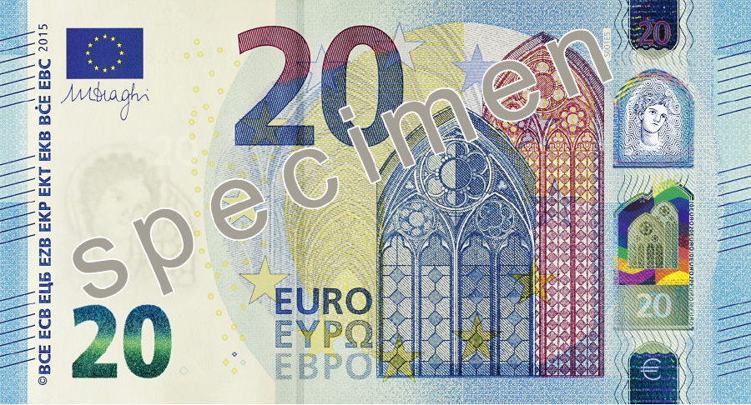
Ochranné prvky
KONTROLA HMATOM
Bankovka je na dotyk pevná a pružná.
Na ľavom a pravom okraji bankovky je vystupujúca tlač.
8
Notes:
Kliknutím na obrázok bankovky si môžete pozrieť film o tom, ako skontrolovať pravosť bankovky 20 € hmatom.

Slide 9
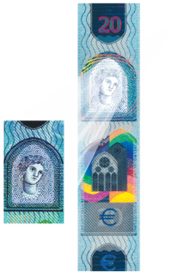
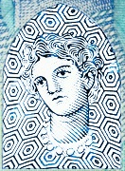
Ochranné prvky
KONTROLA POHĽADOM
Keď sa na bankovku pozriete proti svetlu, vo vodoznaku uvidíte portrét Európy a hodnotu bankovky.
V okienku s portrétom sa zobrazí portrét Európy.
9
Notes:
9
Kliknutím na obrázok bankovky si môžete pozrieť film o tom, ako skontrolovať pravosť bankovky 20 € pohľadom proti svetlu.

Slide 10
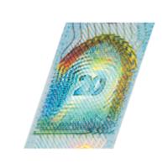
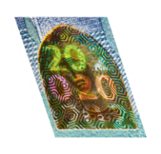
Ochranné prvky
KONTROLA NAKLONENÍM
V holograme vidieť portrét Európy a hodnotu bankovky.
V okienku s portrétom je pri nakláňaní bankovky vidieť linky dúhovej farby. Smaragdové číslo vytvára svetelný efekt, ktorý sa pohybuje nahor a nadol.
10
Notes:
10
Kliknutím na obrázok bankovky si môžete pozrieť film o tom, ako skontrolovať pravosť bankovky 20 € naklonením.

Slide 11
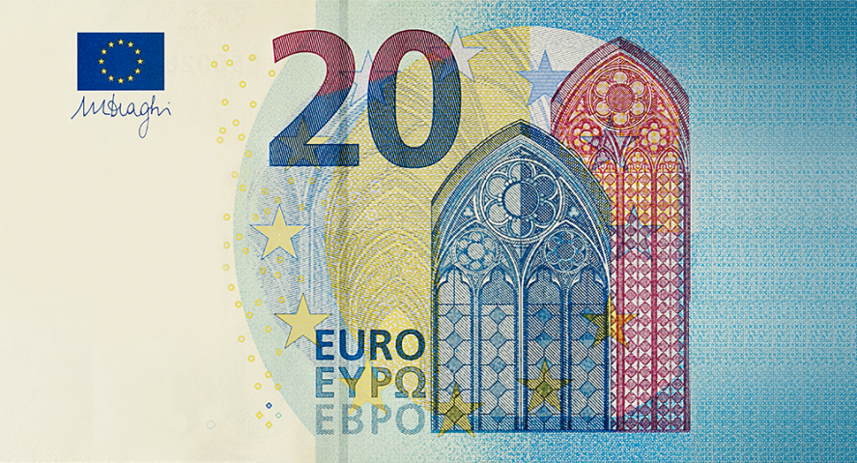
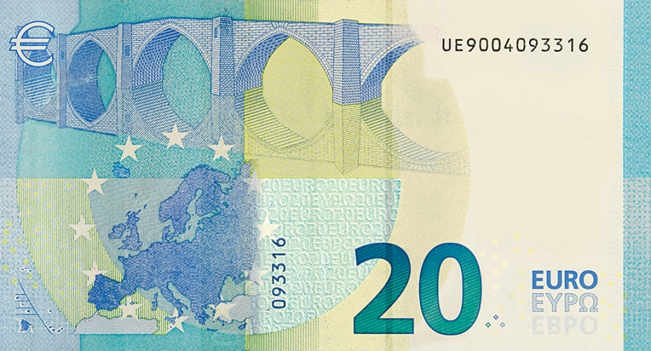
Daj ochranné prvky
na správne miesto!
Smaragdové číslo
Vodoznak
Vystupujúca tlač
Okienko s portrétom
Hologram
11
Notes:
Tu si môžete správnym umiestnením ochranných prvkov poskladať bankovku.

Slide 12
Kto sa stará o euro?
Notes:
O euro sa stará Európska centrálna banka a národné centrálne banky krajín eurozóny. Európska centrálna banka má sídlo vo Frankfurte nad Mohanom v Nemecku. Každá krajina má vlastnú národnú centrálnu banku, ktorá má zvyčajne sídlo v hlavnom meste.

